Slide 1
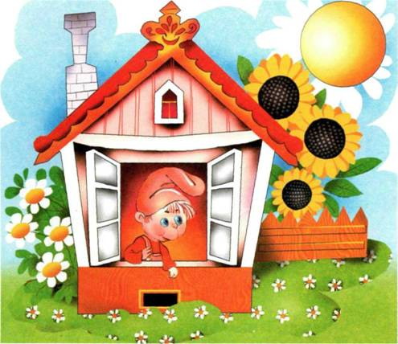
АРТИКУЛЯЦИОННАЯ ГИМНАСТИКА

Slide 14
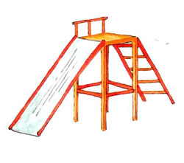
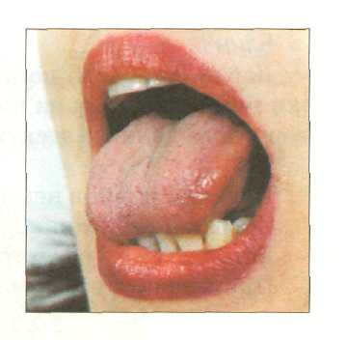
Горка
Выше, горка, поднимись, Мы помчимся с горки вниз! Описание: Приоткрыть рот. Боковые края языка прижать к верхним коренным зубам. Кончик языка упереть в нижние передние зубы. Удерживать в таком положении 15 секунд.

Slide 15
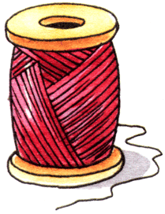
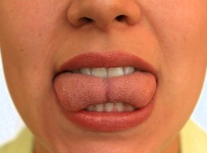
Катушка
Рот открыт. Губы в улыбке. Широкий кончик языка упирается в основания нижних резцов. Боковые края языка прижаты к верхним коренным зубам. Широкий язык «выкатывается» вперед и убирается в глубь рта.

Slide 16
«Трубочка» языком
Трубочка, гуди сильней Созовем мы всех друзей! Описание: Высунуть широкий язык. Боковые края языка загнуть вверх. Подуть в получившуюся трубочку. Выполнять в медленном темпе 10-15 раз.

Slide 17
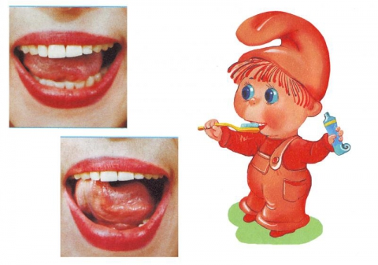
Чистим зубки
Чистить зубки часто надо,
Мама наша будет рада.
Выполнение: рот закрыт. Передней частью языка поочередно изнутри облизывать то верхние, то нижние зубы.

Slide 18
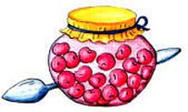
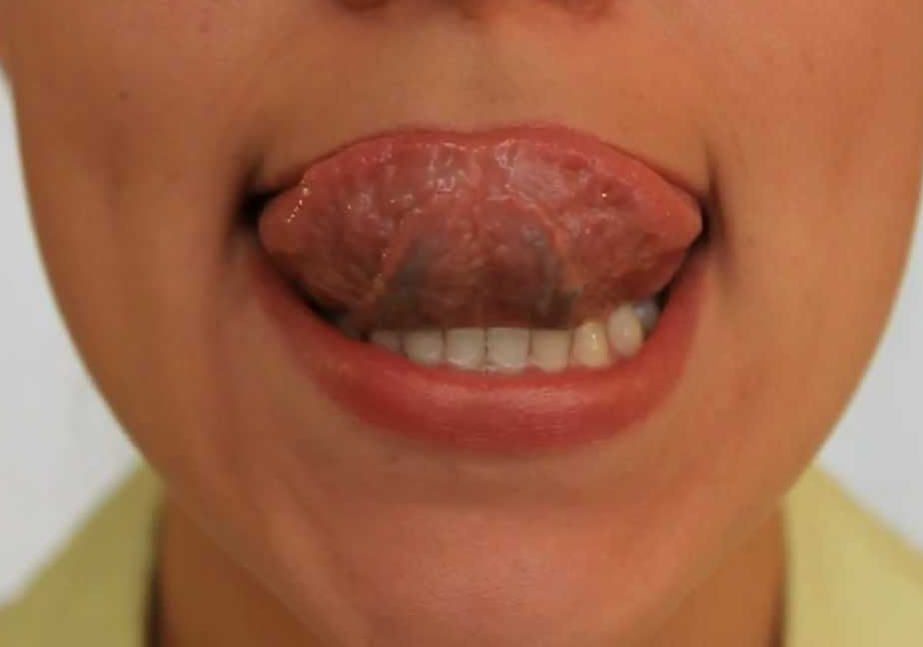
Вкусное варенье
«Вкусное варенье». Мы сегодня ели Вкусное варенье, А теперь по кругу Мы оближем губы. Язык по часовой стрелке облизывает сначала верхнюю, затем нижнюю губу. Ладони движутся по столу сначала в правую сторону (вместе с языком), затем левую.

Slide 19
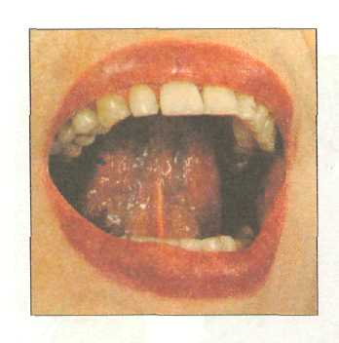
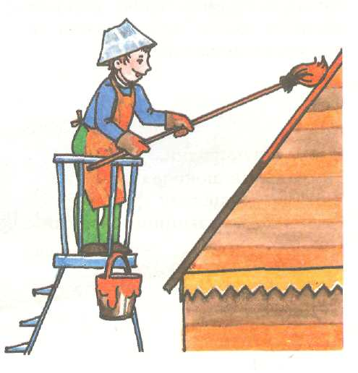
Маляр
Мы покрасим потолок, Маляром стал язычок, Будет чистым (вот дела!) Все, до дальнего угла! Описание: Высунуть язык, приоткрыть рот. Облизать сначала верх​нюю, затем нижнюю губу по кругу. Проделать 10 раз, меняя направ​ление.

Slide 20
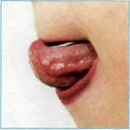
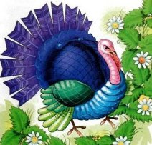
«Индюк»
Приоткрыть рот.
Положить язык на верхнюю губу.
Языком быстро двигать по верхней губе – «бл-бл-бл».

Slide 21
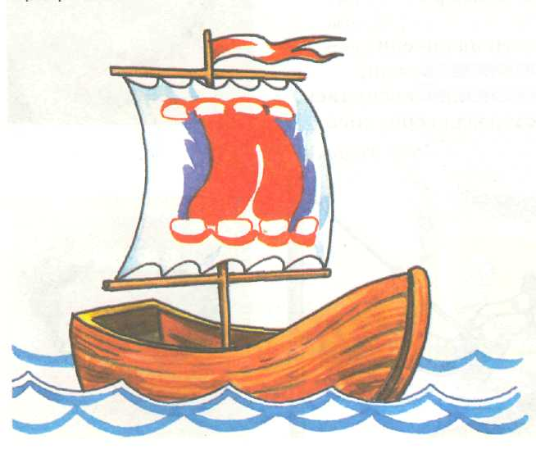
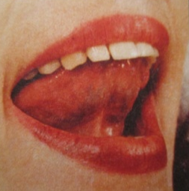
Парус
Рот широко открыт. Кончик языка упирается в верхние зубы изнутри.
«С язычком случилось что-то
Он толкает зубы,
Будто хочет их за что-то вытолкнуть за губы».

Slide 22
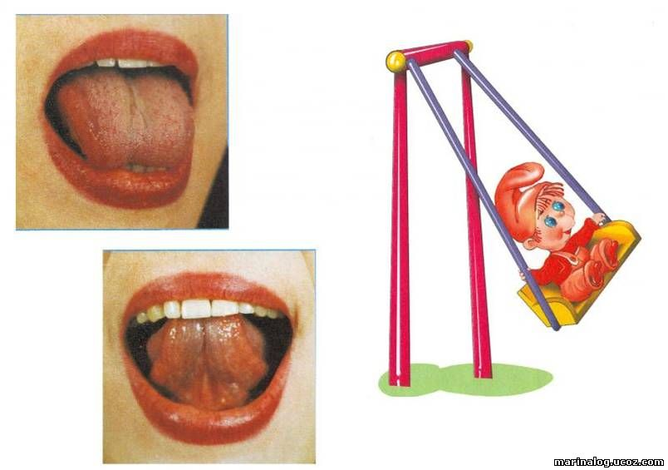
Качели 1
Вот веселые качели – Выше крыши подлетели. На качелях вверх и вниз Ты качаться не ленись! Описание: Высунуть узкий язык. Тянуться языком попеременно то к носу, то к подбородку. Рот при этом не закрывать. Упражнение проводится под счет взрослого 10-15 раз.

Slide 23
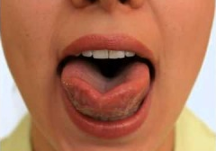
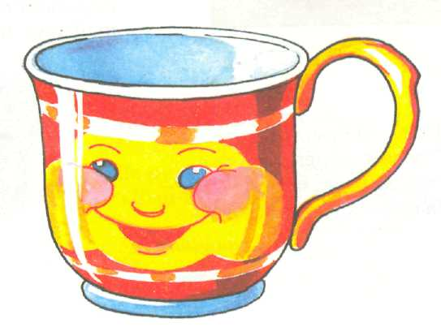
«Чашечка»
Любим пить мы крепкий чай, Ну-ка, чашку подставляй! Описание: Широко раскрыть рот. Широкий язык поднять кверху. Потянуться к верхним зубам, но не касаться их. Удерживать язык в таком положении 10-15 секунд.

Slide 24
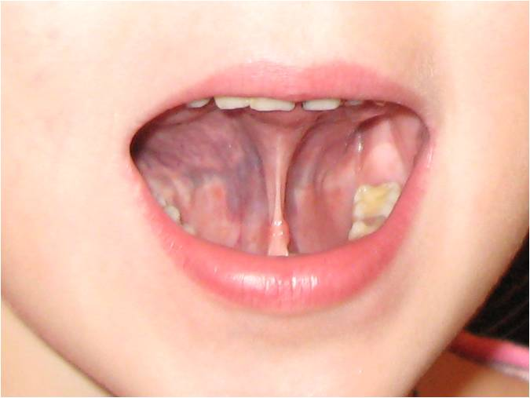
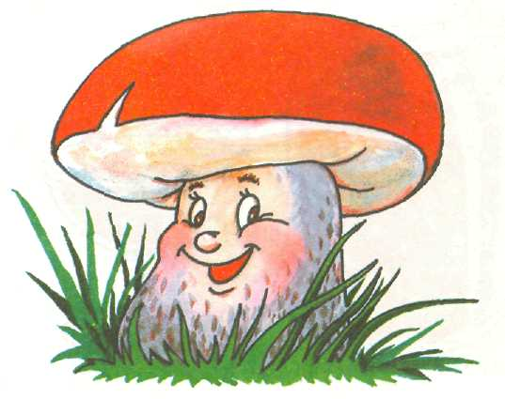
Грибок
Язычок у нас грибок, Подставляйте кузовок! Описание: Раскрыть рот. Присосать язык к небу. Не отрывая язык от неба, сильно оттягивать вниз нижнюю челюсть. Проделать 15 раз.

Slide 25
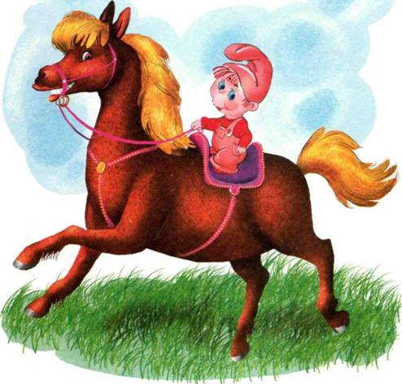
Лошадка
«Лошадка». Скачем, скачем на лошадке. Очень цокать нам приятно. Ритм копыта отбивают, Язычок им помогает. Языком «присосаться» к небу и щелкать им под хлопки ладоней.

Slide 26
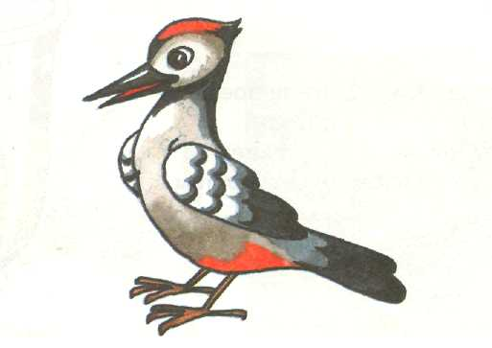
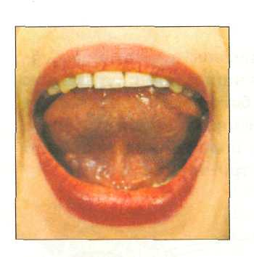
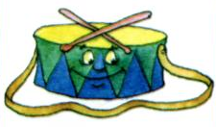
«Дятел» (или «Барабанщик»)
Улыбнуться.
Открыть рот.
Кончиком языка постучать за верхними зубами, произнося звук Д: д-д-д (сначала медленно, постепенно убыстрять темп). Нижняя челюсть неподвижна.

